Slide 1
25. ВЫПУКЛЫЕ МНОГОГРАННИКИ

Slide 2
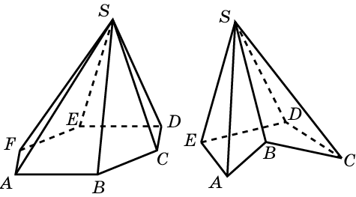
Многогранник называется выпуклым, если он является выпуклой фигурой, т. е. вместе с любыми двумя своими точками целиком содержит и соединяющий их отрезок.
Куб, параллелепипед, треугольные призма и пирамида являются выпуклыми многогранниками.
На рисунке приведены примеры выпуклой и невыпуклой пирамиды.

Slide 3
СВОЙСТВО 1
Пересечение двух или нескольких выпуклых фигур является выпуклой фигурой?
Доказательство. Пусть Ф₁, …, Ф_{n} – выпуклые фигуры. Ф – их пересечение. Если точки A, B принадлежат Ф, то они принадлежат фигурам Ф₁, …, Ф_{n}. В силу выпуклости этих фигур, в них содержится и отрезок AB. Следовательно, отрезок AB содержится и в их пересечении Ф. Значит, Ф – выпуклая фигура.
Notes:
В режиме слайдов ответ появляется после кликанья мышкой.

Slide 4
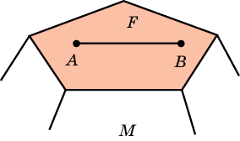
СВОЙСТВО 2
В выпуклом многограннике все грани являются выпуклыми многоугольниками.
Доказательство. Пусть F - какая-нибудь грань многогранника M, и точки A, B принадлежат грани F. Из условия выпуклости многогранника M, следует, что отрезок AB целиком содержится в многограннике M. Поскольку этот отрезок лежит в плоскости многоугольника F, он будет целиком содержаться и в этом многоугольнике, т. е. F - выпуклый многоугольник.

Slide 5
СВОЙСТВО 2
Всякий выпуклый многогранник может быть составлен из пирамид с общей вершиной, основания которых образуют поверхность многогранника.
Доказательство. Пусть M - выпуклый многогранник. Возьмем какую-нибудь внутреннюю точку S многогранника M, т. е. такую его точку, которая не принадлежит ни одной грани многогранника M. Соединим точку S с вершинами многогранника M отрезками. Заметим, что в силу выпуклости многогранника M, все эти отрезки содержатся в M. Рассмотрим пирамиды с вершиной S, основаниями которых являются грани многогранника M. Эти пирамиды целиком содержатся в M, и все вместе составляют многогранник M.

Slide 6
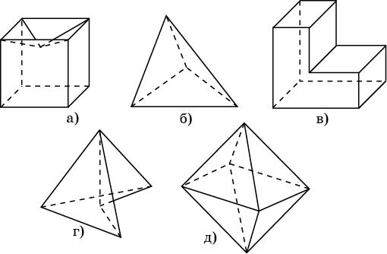
Упражнение 1
На рисунке укажите выпуклые и невыпуклые многогранники.
Ответ: б), д) – выпуклые; а), в), г) – невыпуклые.
Notes:
В режиме слайдов ответ появляется после кликанья мышкой.

Slide 7
Упражнение 2
Может ли сечением выпуклого многогранника плоскостью быть невыпуклый многоугольник?
Ответ: Нет.
Notes:
В режиме слайдов ответ появляется после кликанья мышкой.

Slide 8
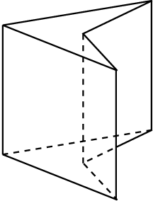
Упражнение 3
Нарисуйте какую-нибудь невыпуклую призму.
Ответ: Например,
Notes:
В режиме слайдов ответ появляется после кликанья мышкой.

Slide 9
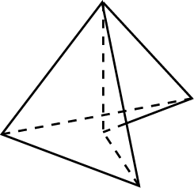
Упражнение 4
Нарисуйте какую-нибудь невыпуклую пирамиду.
Ответ: Например,
Notes:
В режиме слайдов ответ появляется после кликанья мышкой.

Slide 10
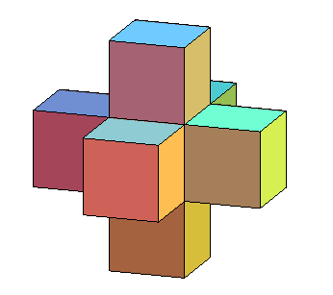
Упражнение 5
Приведите пример невыпуклого многогранника, у которого все грани являются выпуклыми многоугольниками.
Ответ: Например, многогранник, составленный из семи кубов, называемый пространственным крестом.
Notes:
В режиме слайдов ответ появляется после кликанья мышкой.

Slide 11
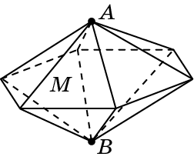
Упражнение 6
Докажите, что выпуклый многогранник лежит по одну сторону от плоскости каждой своей грани.
Решение. Предположим противное, т.е. что существуют точки A и B многогранника, лежащие по разные стороны от плоскости некоторой грани М многогранника. Тогда пирамиды с основанием M и вершинами A и B содержатся в данном многограннике. Следовательно, многоугольник M не является гранью этого многогранника.
Notes:
В режиме ответ появляется после кликанья мышкой

Slide 12
Упражнение 7
Докажите, что если многогранник лежит по одну сторону от плоскости каждой своей грани, то он выпуклый.
Решение. Если многогранник лежит по одну сторону от плоскости каждой своей грани, то он является пересечением полупространств, ограниченных плоскостями граней. Так как полупространства являются выпуклыми фигурами, то и их пересечение является выпуклой фигурой.
Notes:
В режиме ответ появляется после кликанья мышкой

